Slide 1
ANGST
Präsentation von Sara Panturu & Sandro Tadic

Slide 2
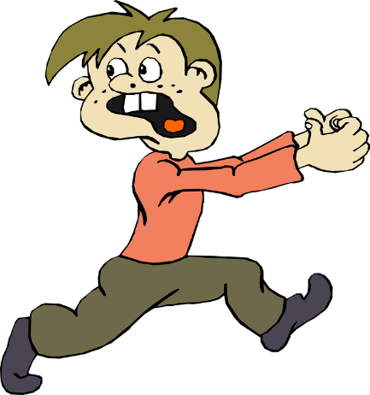
Was ist Angst?
Der Zustand, in dem man sich vor jemandem/etwas fürchtet
Griechisch: „agchein“ = „würgen“
Lateinisch: „angere“
Sie hält uns davon ab, Risiken einzugehen

Slide 3
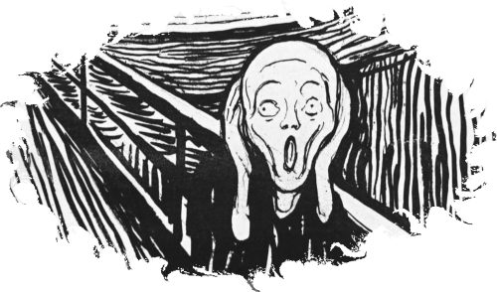
Unterschied zwischen Angst, Phobie, Furcht & Panik
Angst:
ist ein Gefühlzustand
Furcht:
bezieht sich auf eine reale Bedrohung
Phobie:
übertriebene/nicht begründete Angst vor Objekten/Ereignissen
Panik:
ein Zustand intensiver Angst vor einer Gefahr

Slide 4
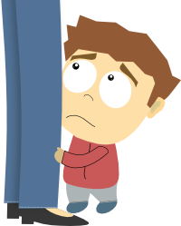
Grundformen von Angst
Existenzangst
-normalerweise mit finanziellen Sorgen verknüpft
Trennungsangst
-aktive und passive Trennungsangst
Gewissensangst
-die Betroffenen werden entscheidungsunfähig
Versagensangst
-Angst vor Fehlern und Kritik

Slide 5
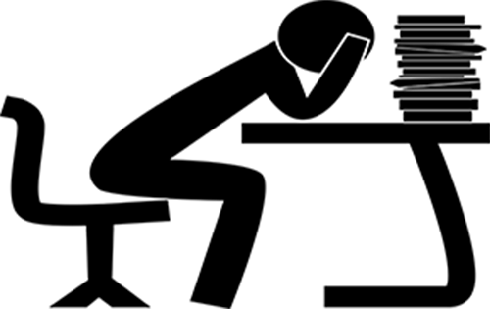
Zusätzliche Formen von Angst und Phobien
Leistungs – und Prüfungsängste
werden sogar in der Volksschule entwickelt
Angst vor Fremden
auch Xenophobie genannt
Gegenteil: Angst-Lust
Angst als lustvolle Anspannung
Sozialphobie
Kann von
der Familie
der eigenen Persönlichkeit
Stress
ausgelöst werden

Slide 6
Persönlichkeitstypen nach Riemann
Vier Charaktertypen mit ihren Stärken und Schwächen

Slide 7
Der schizoide Typ
+ kann die anderen gut beobachten
- Angst, sich zu verlieren
Der depressive Typ
+ Sicherheitsgefühl bei seinen Mitmenschen
+ tolerant
- oft wegen der Gutgläubigkeit ausgenutzt
Der zwanghafte Typ
+ pünktlich & genau
- Angst vor Veränderung
Der hysterische Typ
+ neugierig und spontan
- Angst vor festen Zielen

Slide 8

Reaktionen bei Angst
Körperliche Reaktionen
Psychische Reaktionen
Erhöhung des Herzschlages
Anspannung der Muskeln
Verlust des Appetites
Kalter Schweiß
Phobien und Ängste oft mit Depressionen verbunden
Depressive Erkrankungen als Ursache von Angstgefühlen

Slide 9

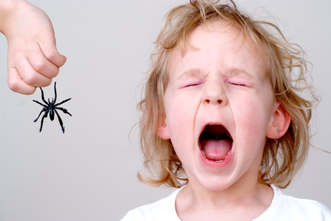
Umgang mit der Angst
Darüber sprechen
Mit der Familie, Freunden oder Psychologen
Angst konfrontieren
Überwindung der Angst
Gezielte Entspannung
z.B. Atemübungen
Selbstinstruktion
Medikamente

Slide 10
Ethische Fragen
Kann man im Leben glücklich sein, während man Angst hat?
Verändert die Angst das Leben?

Slide 11
Vielen Dank für Eure Aufmerksamkeit

